Slide 1

EXCEL
PROFESSOR: LEONILSON SOUZA
LOCALIZAR E SUBSTITUIR DADOS
CONTROLE DE ALTERAÇÕES
PROTEÇÃO E COMPARTILHAMENTO DE PASTAS
EXERCÍCIOS

Slide 2
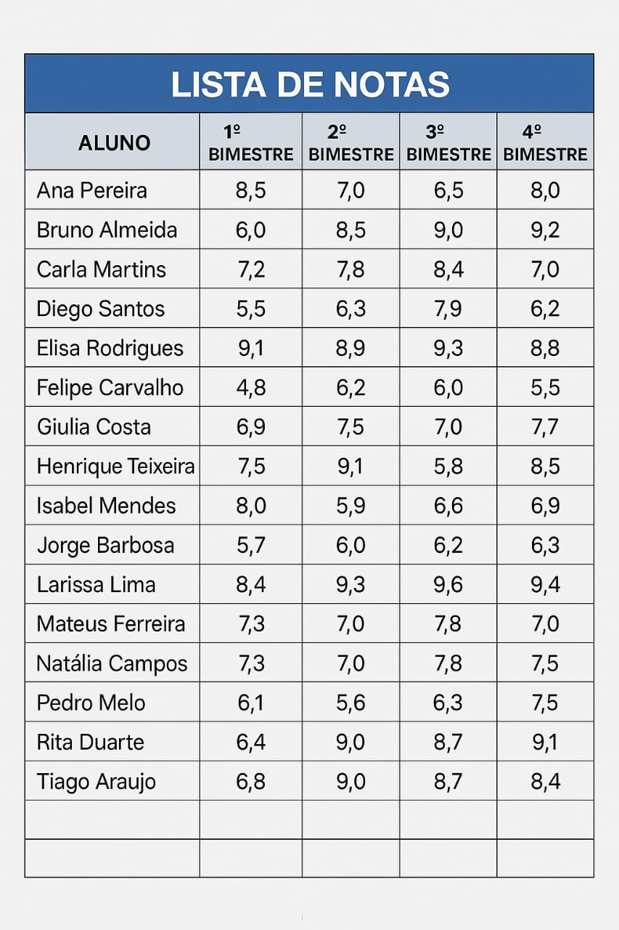
ATIVIDADE

Slide 3
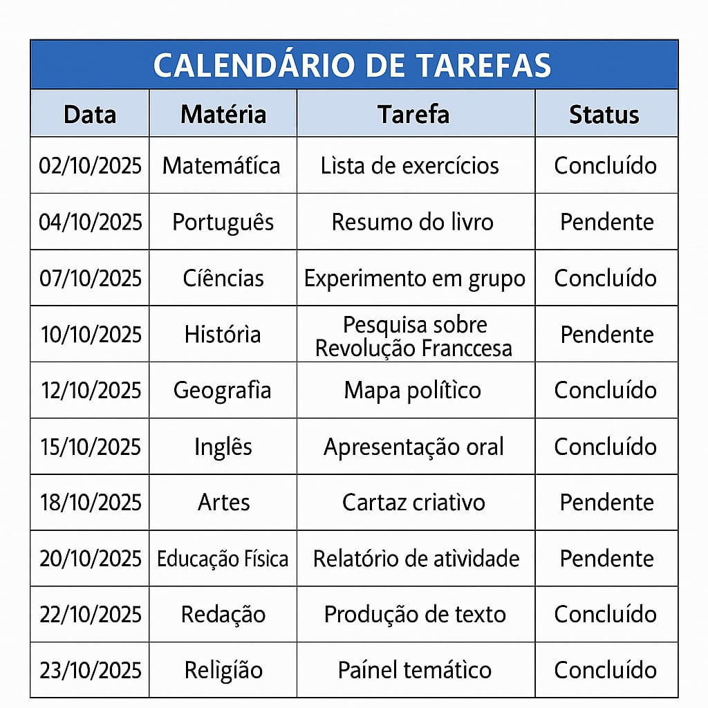
ATIVIDADE

Slide 4
LOCALIZAR E SUBSTITUIR DADOS
Por que usar? Em arquivos com muitos dados, encontrar ou trocar uma palavra/número manualmente pode ser demorado. O Excel tem uma ferramenta rápida para isso!
Como usar:
1º Passo: Acesse a guia Página Inicial > clique em Localizar e Selecionar (grupo Edição).
OBS:
Para buscar texto ou números: clique em Localizar.
Para buscar e trocar: clique em Substituir.
Opções disponíveis:
Substituir Todos: troca todos os termos encontrados de uma vez.
Localizar Próximo: mostra item por item antes de substituir.
2º Passo: Na janela que abrir:
Digite o termo que deseja localizar.
Se quiser substituir, digite também o novo termo.

Slide 5
CONTROLE DE ALTERAÇÕES NO EXCEL
Para que serve? Permite acompanhar todas as modificações feitas na planilha, ideal para quando você compartilha o arquivo com outras pessoas.
Como ativar:
1º Passo: Vá até a guia Revisão > clique em Controlar Alterações > depois em Realçar Alterações...
2º Passo: Na janela exibida, marque:
"Controlar alterações ao editar. Também compartilha a pasta de trabalho" Depois, configure:

Slide 6
CONTROLE DE ALTERAÇÕES NO EXCEL
Configurações disponíveis:
Quando: Escolha o período das alterações a serem mostradas (ex: todas, desde a última gravação, não revisadas...).
Autor: Você pode mostrar mudanças de todos os usuários ou de todos, exceto você.
Onde: Defina o intervalo de células que será monitorado (ou deixe em branco para controlar toda a planilha).
Duas opções extras importantes:
Realçar alterações na tela: Mostra as mudanças diretamente na planilha com uma seta no canto da célula.
Listar em nova planilha: Todas as alterações serão salvas em uma planilha separada.

Slide 7
PROTEÇÃO E COMPARTILHAMENTO DE PASTAS
Por que proteger? Evita que usuários acessem, modifiquem ou apaguem dados acidentalmente. É útil para manter segurança e integridade das informações.
Opções de proteção disponíveis:
Nível de arquivo
Criptografar com senha: Bloqueia o arquivo — só pode ser aberto com a senha correta.
Definir senha para abrir/modificar: Permite acesso somente leitura ou edição para diferentes usuários.

Slide 8
PROTEÇÃO E COMPARTILHAMENTO DE PASTAS
Marcar como Final
Indica que o documento está finalizado, desativando edições por outros usuários.
Restringir o acesso (IRM)
Se disponível na organização, você pode aplicar permissões específicas para cada usuário (como leitura, edição, etc).
Assinatura Digital
Adiciona autenticidade e integridade ao arquivo. ⚠️ Necessário um certificado digital válido.

Slide 9
PROTEÇÃO POR NÍVEIS NO EXCEL
Além da proteção geral do arquivo, o Excel permite proteger elementos internos. Isso oferece mais controle sobre o que pode ou não ser modificado.
Nível da Pasta de Trabalho
O que faz? Bloqueia a estrutura da pasta.
O que impede? Usuários não podem adicionar, mover, excluir, ocultar ou renomear planilhas.
Como aplicar? Vá em Revisão > Proteger Pasta de Trabalho, defina uma senha e confirme.

Slide 10
PROTEÇÃO POR NÍVEIS NO EXCEL
Nível de Planilha
O que faz? Controla ações específicas que os usuários podem executar.
Você pode permitir ou impedir:
Inserção de linhas/colunas
Uso de filtros
Edição de células específicas
Alteração de fórmulas e objetos
Como aplicar? Selecione a planilha > Revisão > Proteger Planilha Escolha as permissões desejadas e defina uma senha.
Dica: Antes de proteger, você pode usar o botão "Formatar células" > Aba Proteção para desbloquear células que devem continuar editáveis.

Slide 11
QUAL NÍVEL DE PROTEÇÃO DEVO USAR?
Quer controlar o acesso e o que cada pessoa pode fazer no seu arquivo? Veja qual tipo de proteção usar em cada situação:
1. Nível de Arquivo
Quando usar? Para impedir que pessoas não autorizadas abram ou modifiquem o arquivo.
Opções disponíveis:
Criptografar com senha: Ninguém abre sem a senha.
Senha para abrir/modificar: Ex: Gerentes podem editar, equipe só pode visualizar.
Nível de Pasta de Trabalho
Quando usar? Para controlar estrutura geral, como mover ou adicionar planilhas.
Exemplo de uso: Relatório com planilhas por membro da equipe. Cada um edita a sua, mas não consegue alterar a estrutura da pasta.
Resumo:
Proteção de arquivo: controla quem acessa e o que pode fazer com o arquivo.
Proteção de pasta de trabalho: controla o que pode ser feito dentro da estrutura do arquivo.

Slide 12
PROTEÇÃO DE PLANILHA INDIVIDUAL
Atividade – Revisando o conteúdo das Aulas 5 e 6 de Excel
Responda às questões abaixo de forma clara e objetiva:
1 Para que serve a ferramenta Localizar e Substituir no Excel?
2 Onde encontramos a opção Localizar e Substituir dentro do Excel?
3 Qual botão devemos clicar para substituir todos os dados encontrados de uma vez?
4 O que faz a opção “Localizar próximo”?

Slide 13
PROTEÇÃO DE PLANILHA INDIVIDUAL
Quer permitir ações específicas em uma planilha sem comprometer sua estrutura? Use a proteção no nível da planilha.
Exemplo de uso:
Você tem linhas de cabeçalho e um layout padrão em todas as planilhas do relatório.
Você não quer que ninguém altere esse layout, mas permite que preencham dados.
Com a proteção ativada, você pode escolher o que cada usuário pode fazer:
Inserir dados
Não permitir: excluir linhas, colunas, fórmulas ❌
Liberar apenas a inserção de hiperlinks ou classificação de dados 🧩
Dica final:
Você pode combinar vários níveis de proteção:
Criptografia para arquivos compartilhados
Proteção de pasta de trabalho para estruturar
Proteção de planilha para ações específicas
Na sua planilha pessoal, use a proteção da planilha só para evitar exclusão acidental de fórmulas.

